Slide 1
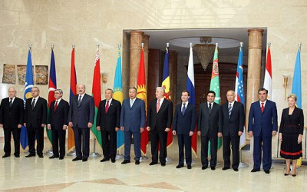
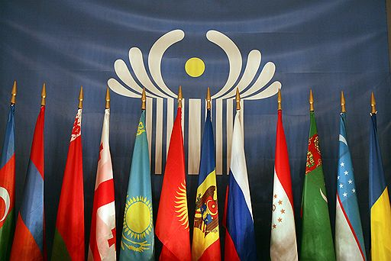
Співдружність Незалежних Держав

Slide 2
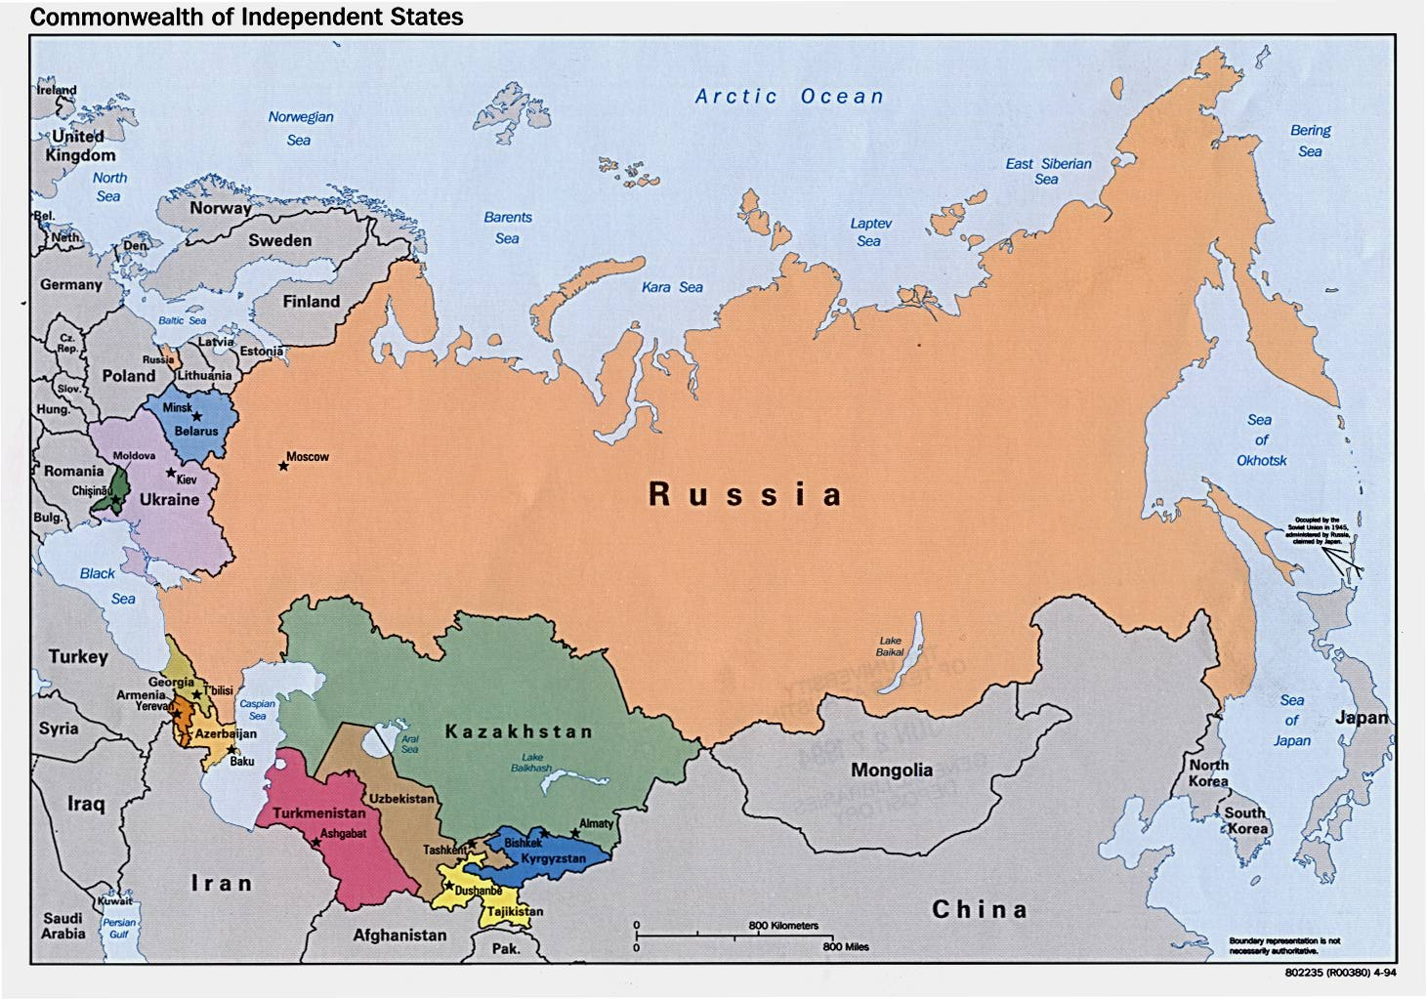

Slide 3

Члени СНД :
№ | Держава | Вступ до СНД
1. | Азербайджан | 21 грудня 1991
2. | Білорусь | 8 грудня 1991
3. | Вірменія | 21 грудня 1991
4. | Казахстан | 21 грудня 1991
5. | Киргизстан | 21 грудня 1991
6. | Молдова | 21 грудня 1991
7. | Росія | 11 грудня 1991
8. | Таджикистан | 21 грудня 1991
9. | Узбекистан | 21 грудня 1991

Slide 4
Держави спостерігачі :
№ | Держава | Спостерігач з
1. | Україна | 8 грудня 1991
2. | Туркменістан | 26 серпня 2005
Колишні члени СНД :
№ | Держава | Вступ до СНД | Вихід з СНД
1. | Туркменістан | 21 грудня 1991 | 26 серпня 2005
2. | Грузія | 23 жовтня 1993 | 18 серпня 2009

Slide 5
Основні цілі організації
Співпраця в політичній, економічній, екологічній, культурній,гуманітарній та ін. галузях;
Всебічний розвиток держав-членів;
Забезпечення прав і свобод людини;
Співпраця в забезпеченні міжнародного миру й безпеки, досягнення загального й повного розброєння;
Взаємна правова допомога;
Мирний вирішення суперечок і конфліктів між державами-учасниками.

Slide 6
Учасники зони вільної торгівлі
№ | Держава
1. | Казахстан
2. | Росія
3. | Білорусь
4. | Киргизстан
5. | Таджикистан
6. | Вірменія
7. | Молдова
8. | Україна

